Slide 1


Slide 2
O que é controle de versão ?
Por que o Git ?
Os três estados do Git

Slide 3
Versionamento
“Controle de versão é um sistema que grava as mudanças ocorridas nos arquivos em relação ao tempo para que você possa recuperar versões anteriores. No nosso caso, como desenvolvedores, iremos versionar código-fonte, embora você possa fazê-lo com qualquer tipo de arquivo.”

Slide 4
Por que o Git ?
Tratamento dos dados
Trabalho local
Integridade

Slide 5
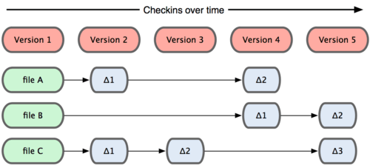

Tratamento dos dados

Slide 6
Trabalho local
“A maior parte das operações no Git precisam apenas de recursos e arquivos locais para operar — geralmente nenhuma outra informação é necessária de outro computador na sua rede. Uma vez que você tem todo o histórico do projeto no seu disco local, a maior parte das operações parece ser quase instantânea.”

Slide 7
Integridade
“Tudo no Git tem seu checksum (valor para verificação de integridade) calculado antes que seja armazenado e então passa a ser referenciado pelo checksum. Isso significa que é impossível mudar o conteúdo de qualquer arquivo ou diretório sem que o Git tenha conhecimento. Essa funcionalidade é parte fundamental do Git e é integral à sua filosofia. Você não pode perder informação em trânsito ou ter arquivos corrompidos sem que o Git seja capaz de detectar”.

Slide 8

Os três estados
Modified
-Modificado trata de um arquivo que sofreu mudanças mas que ainda não foi consolidado na base de dados.
Staged
-Um arquivo é tido como preparado quando você marca um arquivo modificado em sua versão corrente para que ele faça parte do snapshot do próximo commit (consolidação)
Commited (consolidado) -Dados são ditos consolidados quando estão seguramente armazenados em sua base de dados local.

